Slide 1
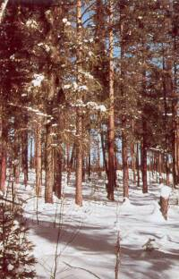
ТЕМА УРОКА:

Slide 2
ТВЁРДОСТЬ

Slide 3
ТВЕРДОСТЬ
Это свойство древесины сопротивляться внедрению более твердого тела определенной формы.

Slide 4
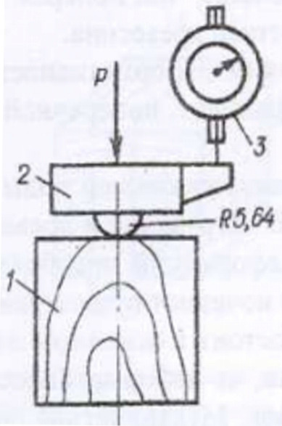
Испытание на статическую твердость

Slide 5

ЧИСЛО ТВЁРДОСТИ ПО БРИНЕЛЛЮ
Число твердости по Бринеллю определяется делением нагрузки P, кг·с (Н) на площадь поверхности сферического отпечатка S, мм² (м²), и может быть вычислено по формуле

Slide 6
ВЫВОД:
Статическая твёрдость торцевой поверхности выше, чем боковых поверхностей.

Slide 7
Твёрдость
(торцовая при влажности 12%), МПа
Хвойные |  |  |  |  | Лиственные
Сосна | Сосна кедровая | Ель | Пихта | Листвен ница | Береза | Дуб | Осина
28,4 (18,3) | 21,6 | 25,3 | 27,4 | 42,0 | 46,3 (27,5) | 67,5 (60,6) | 25,5

Slide 8
Степень твёрдости древесных пород (при влажн.12%)
Мягкие | Твёрдые | Очень твёрдые
сосна | лиственница | акация белая
ель | сибирская берёза | берёза железная
кедр | бук | фисташки
пихта | дуб | кизил
можжевельник | платан | самшит
тополь | рябина | граб
липа | клён | тис
осина | яблоня
ольха | хурма
каштан | ясень
Торцовая твёрдость (МПа)
40 и менее | 40,1 - 80 | более 80

Slide 9
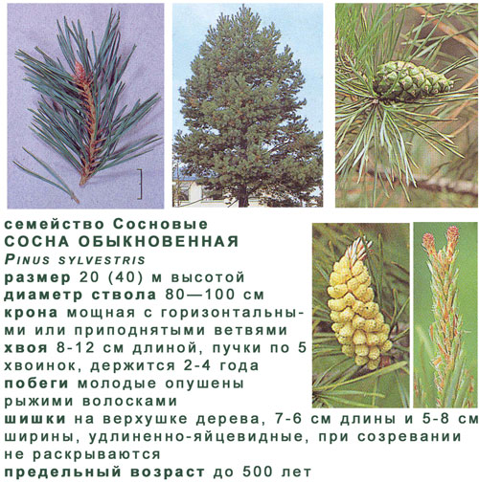
Мягкая сосна используется не только в строительстве домов, но и в производстве столярных изделий

Slide 10
Истираемость
это — свойство материала изменяться в объеме и массе под воздействием истирающих усилий.
Износом называют разрушение материала при совместном действии истирания и удара.

Slide 11
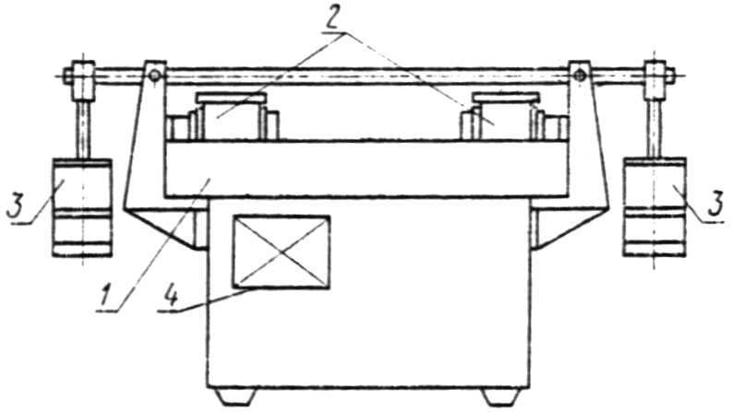
Лабораторные исследования

Slide 12

Лабораторные исследования
Истираемость древесины на круге истирания G1 в г/см2, характеризуемую потерей массы образца, вычисляют по формуле:
где т1 - масса образца до испытания, г;
т2 - масса образца после 4 циклов испытания, г;
F - площадь истираемой грани образца, см2.

Slide 13
Испытания на износостойкость древесины показали:
Износ боковых поверхностей значительно больше, чем торцового разреза;
С повышением плотности древесины износ уменьшается.

Slide 14
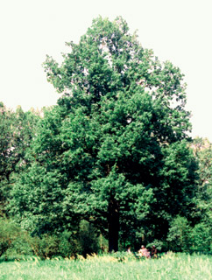
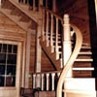
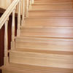
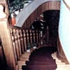
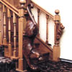
Д У Б
Используют для изготовления паркета, лестниц. Широко используется в отделочных работах в судостроении.

Slide 15

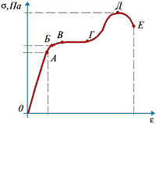
Диаграмма растяжения
А – предел пропорциональности
Б - предел упругости
ВГ – участок текучести
Д – предел прочности

Slide 16
ПРОЧНОСТЬ
это свойство материала сопротивляться разрушению под действием внутренних напряжений, возникающих от внешних нагрузок.
Прочность материала характеризуется пределом прочности.

Slide 17
ПРЕДЕЛ ПРОЧНОСТИ – напряжение, соответствующее нагрузке, при которой происходит разрушение образца материала.
Три вида предела прочности:
При сжатии
При растяжении
При изгибе

Slide 18
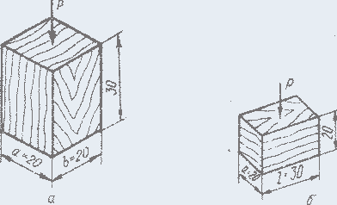
Предел прочности при сжатии
σ = Pmax / S
Вывод:
Прочность при сжатии вдоль волокон больше чем поперек волокон.
Предел прочности σ, Па,
P max – разрушающая нагрузка, Н,
S - площадь сечения образца, м2.

Slide 19
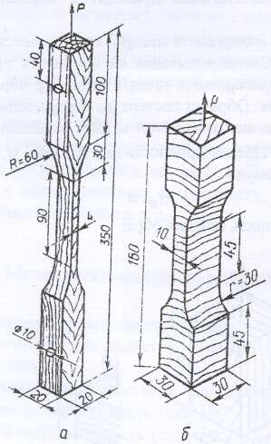
Предел прочности при растяжении
σраст. = P/S
Вывод:
Прочность древесины на растяжение поперек волокон гораздо ниже чем вдоль волокон.
Р – разрушающая нагрузка, Н;
F – площадь поперечного сечения, мм2

Slide 20
Вывод:
Прочность древесины на растяжение вдоль волокон больше чем на сжатие .

Slide 21
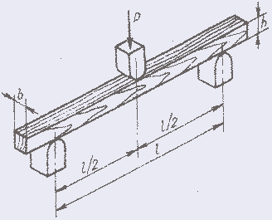
Предел прочности при изгибе
σизг = 3Pl / 2bh2
(при одном грузе)
σизг= P(l - a) / bh2
(при двух грузах)
где l - пролет между опорами, м; а - расстояние между грузами, м; b и h - ширина и высота поперечного сечения балки, м.

Slide 22
Предел прочности некоторых строительных материалов, МПа
сжатие изгиб растяжение
Гранит 150-250 3 – 5
Тяжелый бетон 10 – 50 2 – 8 1 – 4
Керам. кирпич 7,5 - 30 1,8 - 4,4
Сталь 210 – 600 380 – 900
Древесина 30 – 65 70 – 120 55 – 150
Стеклопластик 90 – 150 130 – 250 60 – 120

Slide 23
Пределы прочности разных пород древесины.
№ | Наименование | Породы
 |  | Хвойные |  |  |  |  | Лиственные
 |  | Сосна Ангар-ская | Сосна Кедро-вая | Ель | Пихта Сибир-ская | Лист-вен-ница | Береза | Осина | Дуб
Предел прочности, МПа
 | При статическом изгибе | 84,5 (48,5) | 69,2 (36,3) | 78,6 (43,0) | 67,9 (39,6) | 108,8 (60,5) | 109,5 (64,5) | 76,5 (44,5) | 103
 | При сжатии вдоль волокон | 46,3 (20,8) | 40,0 (16,4) | 45,0 (19,2) | 40,0 (17,2) | 61,5 (24,8) | 54,0 (26,3) | 43,1 (18,8) | 57,5
 | При растяжении вдоль волокон | 102 (77,6) | 89,2 (68,0) | 101 (77,2) | 66,3 (50,5) | 124 (94,5) | 136,5 (102) | 121 (92,7) | 105

Slide 24
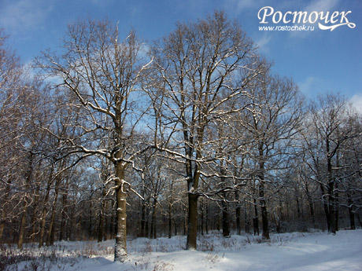
Прочность древесины зависит от:
Направления
действия нагрузки;
Породы дерева;
Плотности;
Влажности;
Наличия пороков.

Slide 25
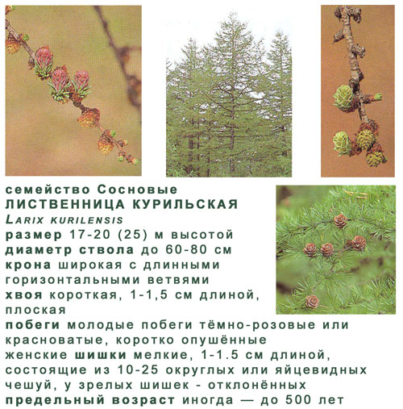

Slide 26
Способность удерживать крепления

Slide 27
КРЕПЛЕНИЯ
Гвозди
Шурупы
Скобы
Костыли

Slide 28
При забивании гвоздя в древесину возникают упругие деформации, которые обеспечивают достаточную силу трения, препятствующую выдёргиванию гвоздя.
Усилие, необходимое для выдёргивания гвоздя, забитого в торец образца, меньше усилия, прилагаемого к гвоздю, забитому поперёк волокон.

Slide 29
С повышением плотности сопротивление древесины выдёргиванию гвоздя или шурупа увеличивается.
Усилия, необходимые для выдёргивания шурупов, больше, чем для выдёргивания гвоздей, т.к. в этом случае к трению присоединяется сопротивление волокон перерезанию и разрыву.

Slide 30
ВЫВОД
Чем больше плотность древесины, тем выше сопротивление.

Slide 31
Средние показатели сопротивления выдёргиваемых гвоздей
Порода древесины | Плотность кг/м³ | Размеры гвоздей, мм
 |  | оцинкованных |  | не оцинкованных
 |  | 1,2 ×25 |  | 1,6×25 |  | 2×4
 |  | Средние показатели сопротивления в направлениях
Сосна | 500 | 38 | 27 | 19 | 23 | 35 | 29
Ель | 445 | 33 | 28 | 23 | 18 | 37 | -
Лиственница | 660 | 48 | 39 | 27 | 25 | 39 | 34
Дуб | 690 | 57 | 55 | 39 | 39 | 64 | 65
Бук | 670 | 57 | 58 | 41 | 48 | 65 | 79

Slide 32
ВЫВОД
Усилие, необходимое для выдёргивания гвоздя, забитого в торец, на 10 – 15% меньше усилия, прилагаемого к гвоздю, забитому поперёк волокон.

Slide 33
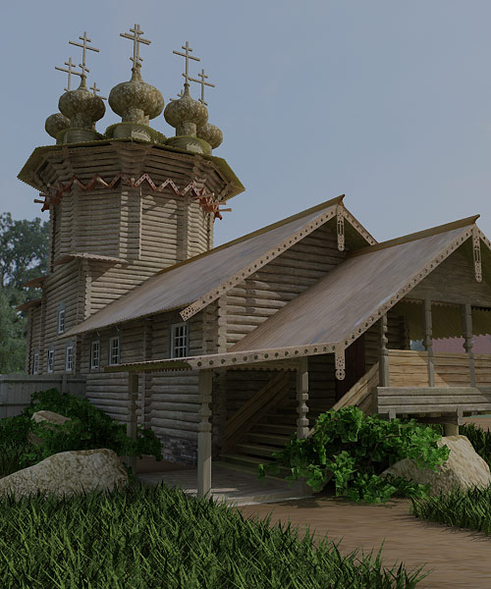
Покровская церковь в Кижах

Slide 34
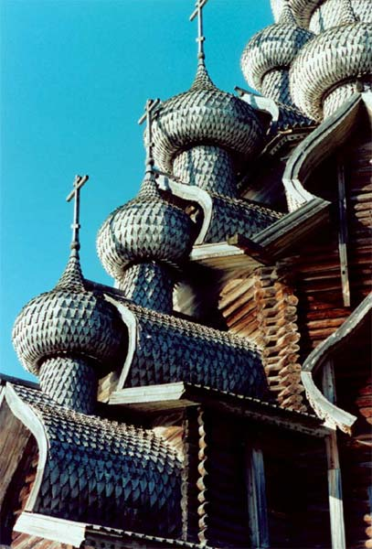
Купола церкви Преображения

Slide 35
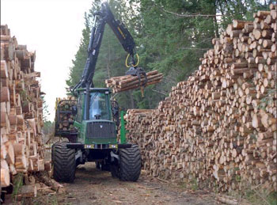
В мире за год заготавливается более 3 млрд кубов леса.

